Slide 1
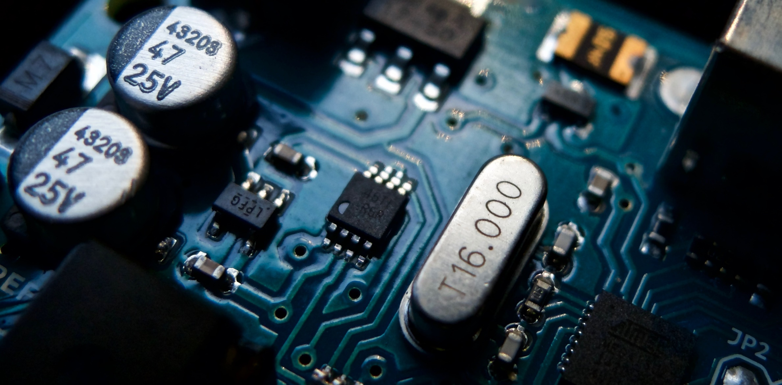
스마트 후방 감지기
김여영 김기원 양정우

Slide 2
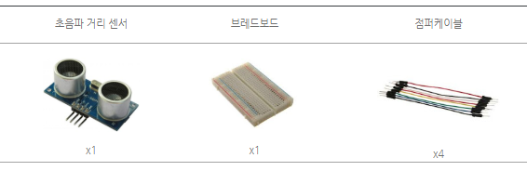
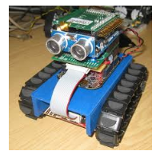
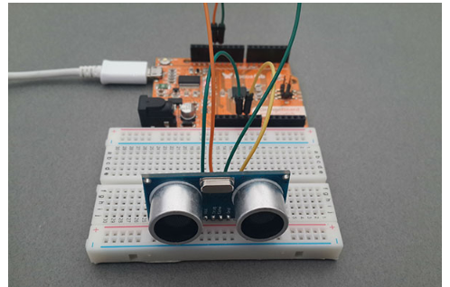
1. 개발 동기
2. 구현 과정
3. 기술 분석
4. 코드 분석
5. 시연 영상
6. 문제점과 해결방안

Slide 3
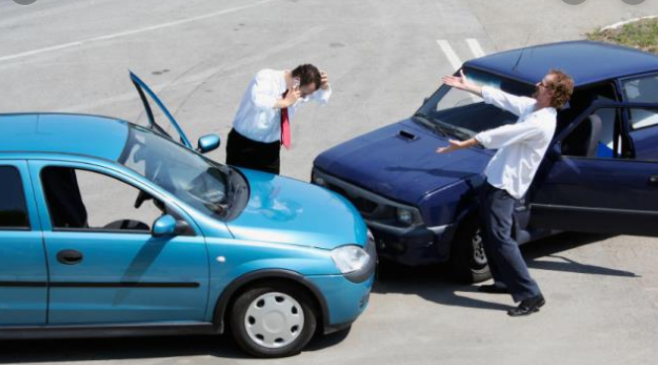
01.개발 동기

Slide 4
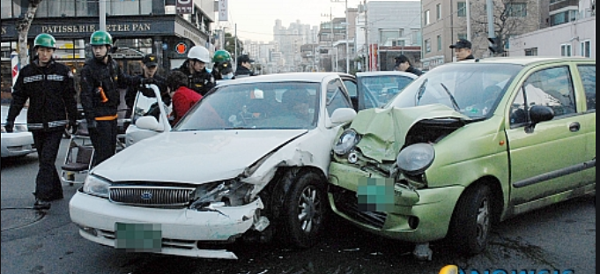
1. 개발 동기
운전자의 사각지대에 있는 물체와 충돌로 사고 발생 가능성을 방지하기 위하여 개발

Slide 5
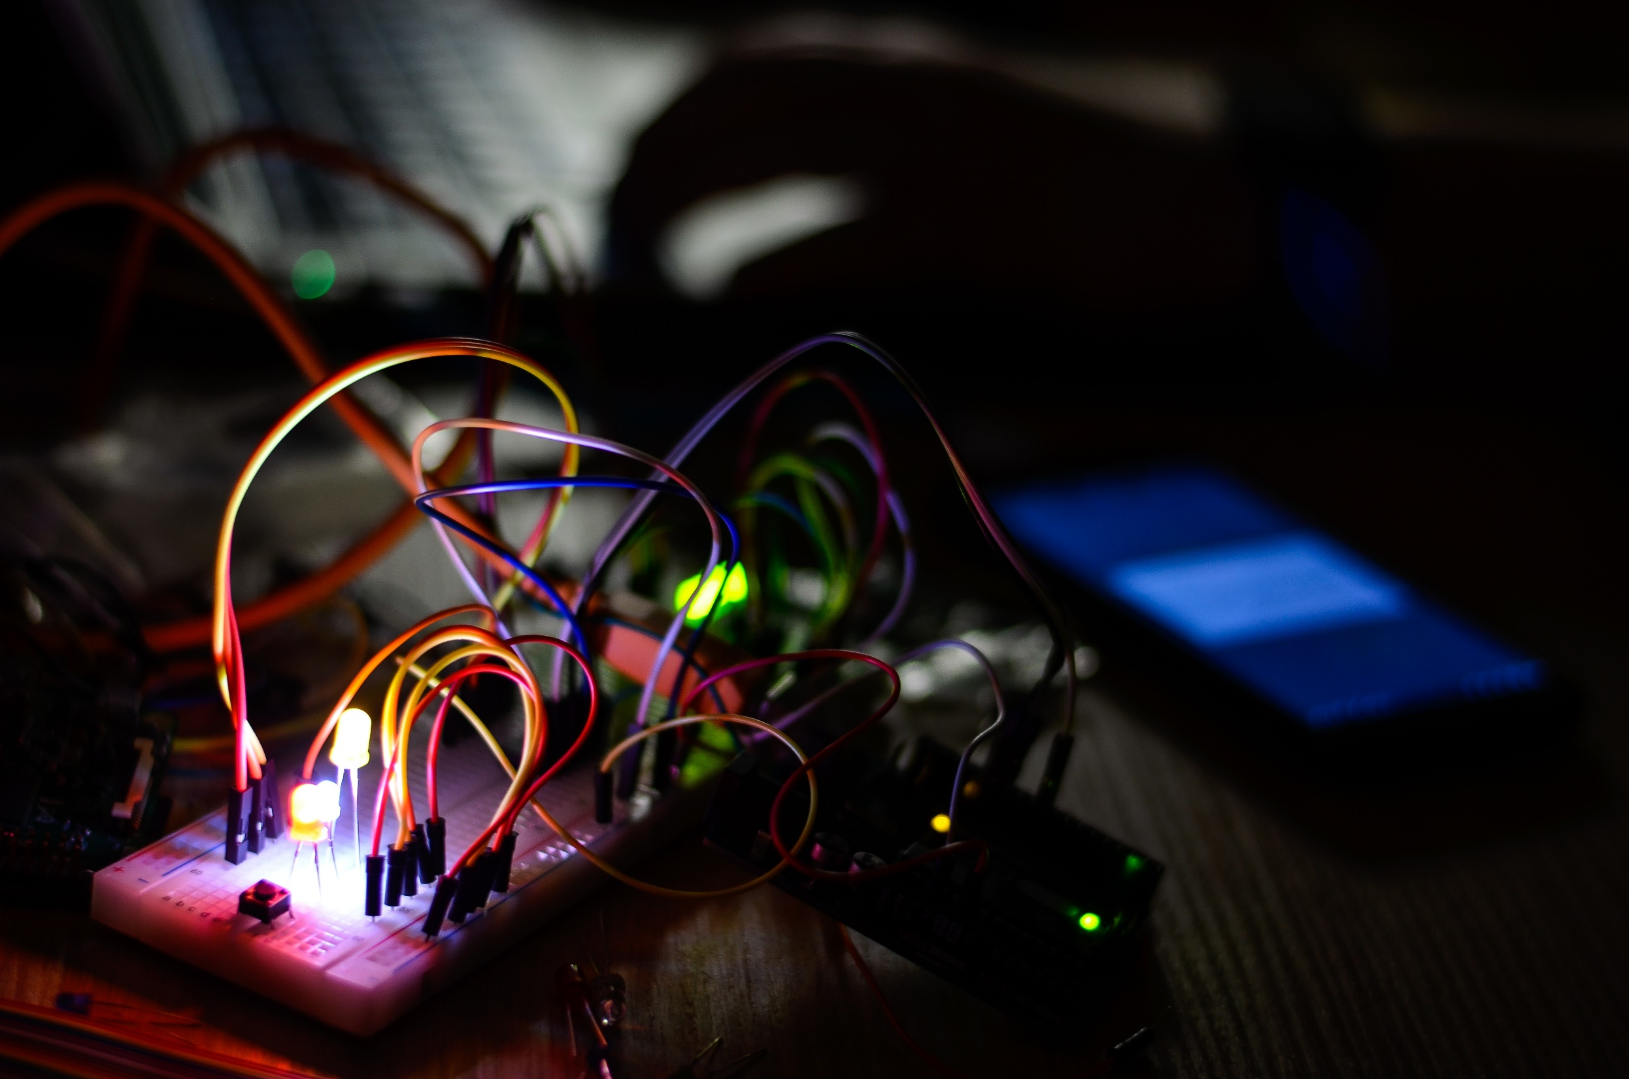
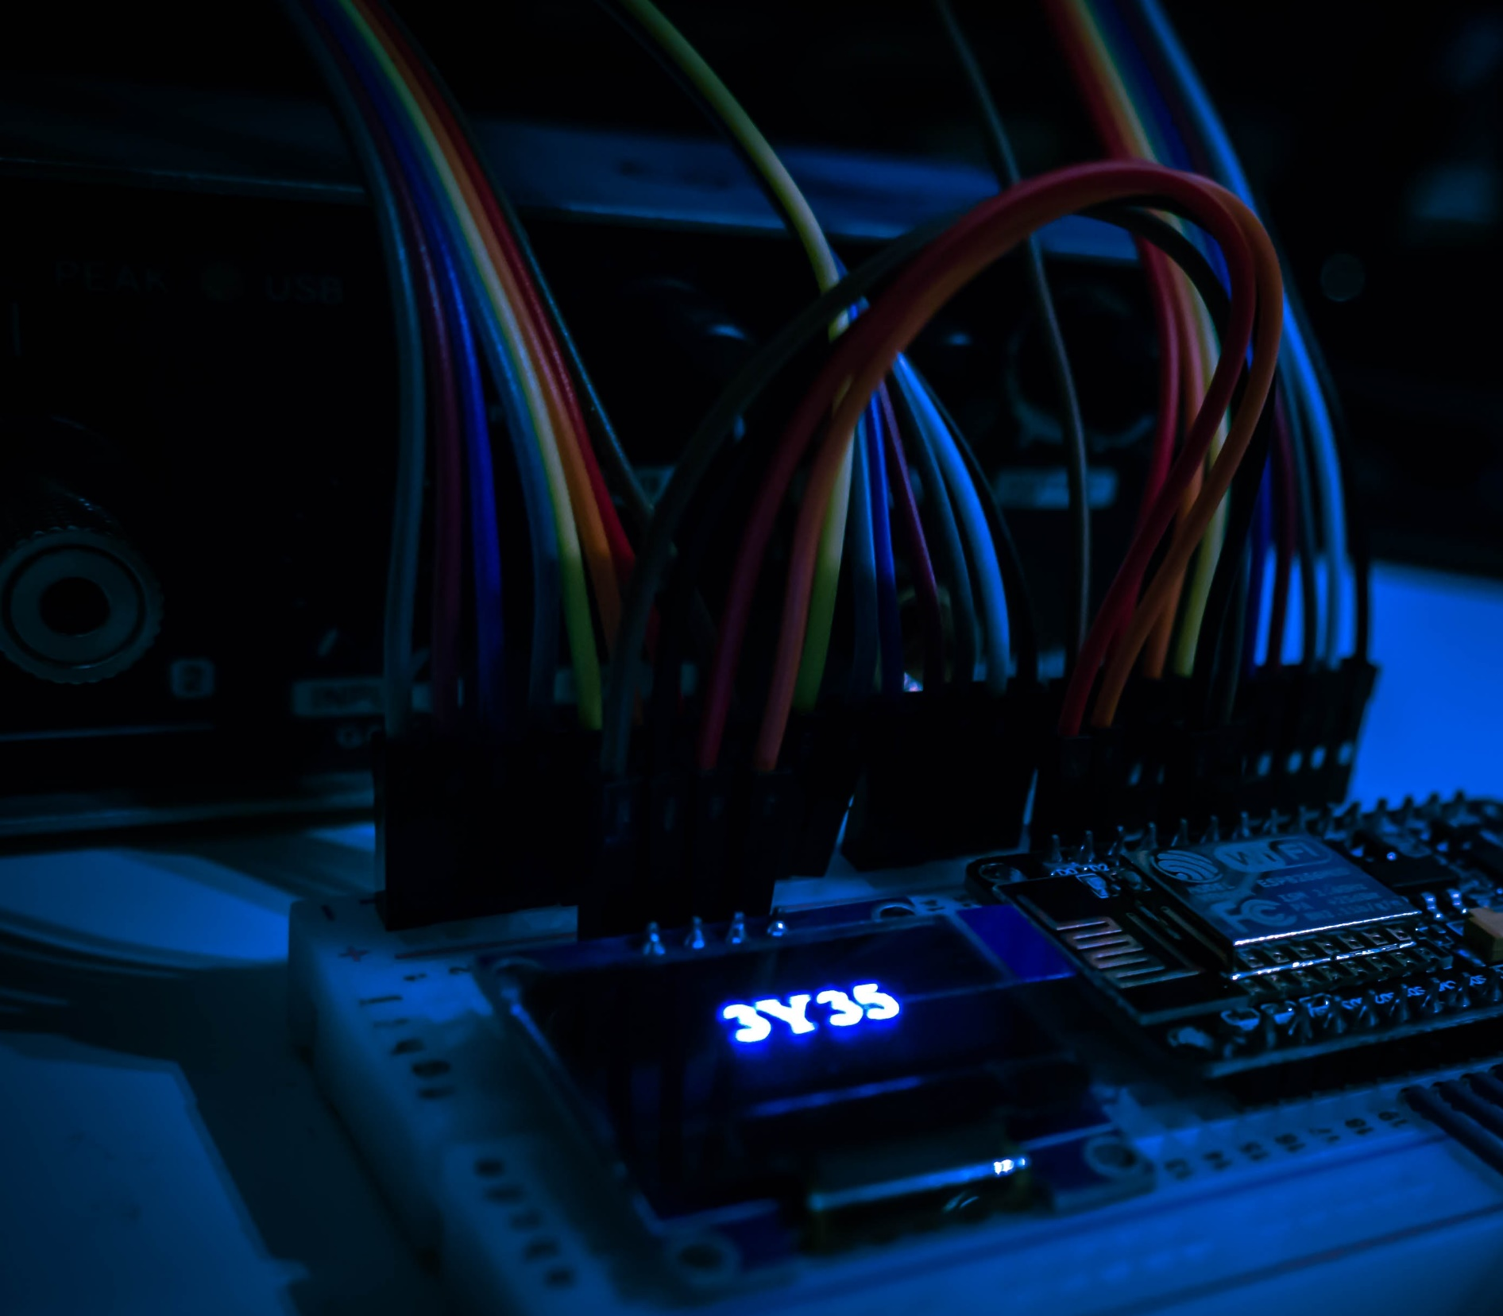

02.구현과정

Slide 6
03.기술분석

Slide 7
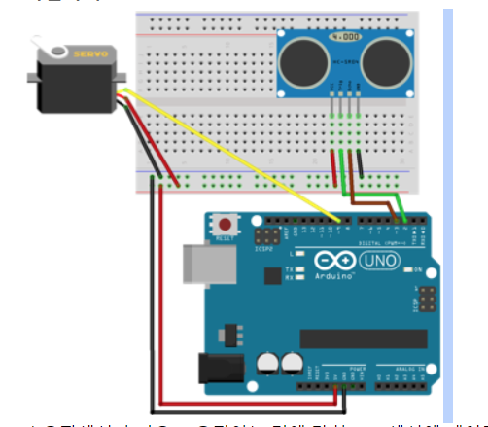
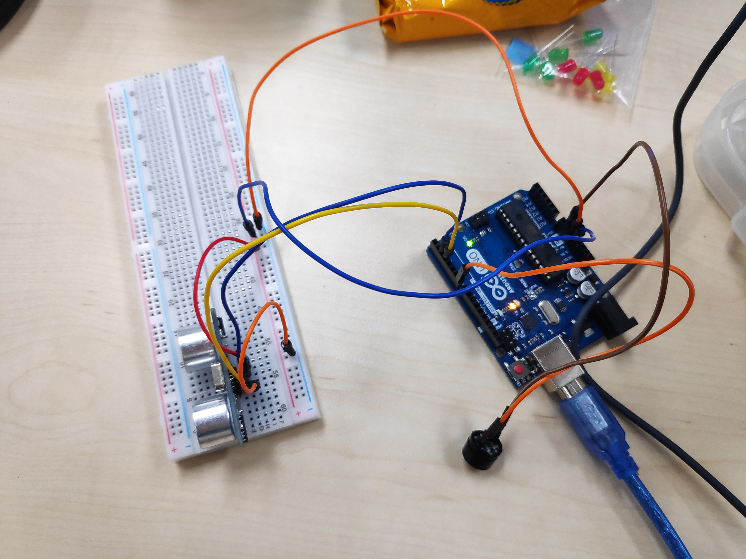
3. 기술 분석
HW 구성도
제어부

Slide 8
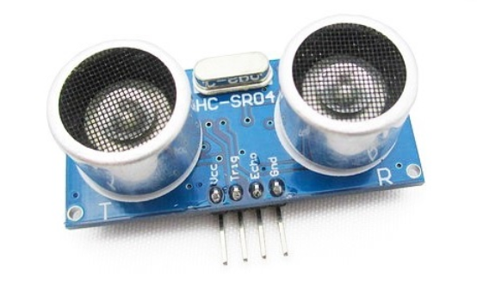
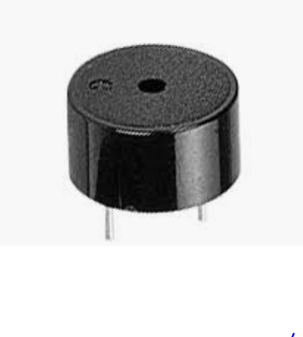
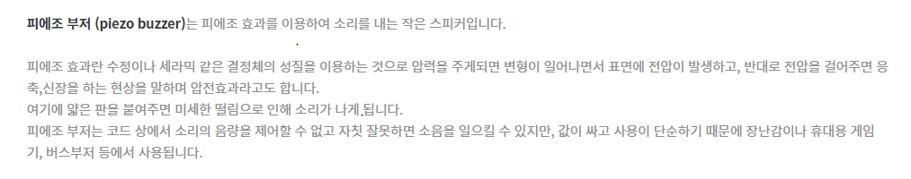
3. 기술 분석
사용 부품
초음파 센서
능동 부저

Slide 9
04.코드분석

Slide 10
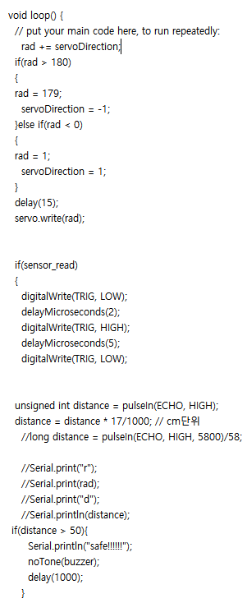
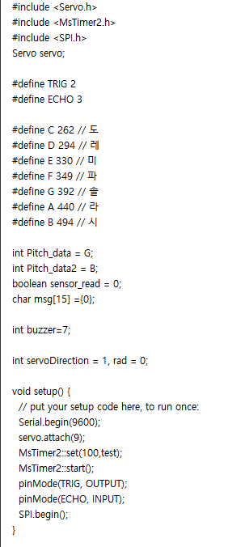
4. 코드 분석(아두이노)

Slide 11
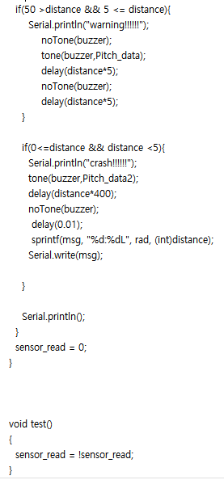
4. 코드 분석(아두이노)

Slide 12
4. 코드 분석(아두이노)

Slide 13
4. 코드 분석(아두이노)

Slide 14
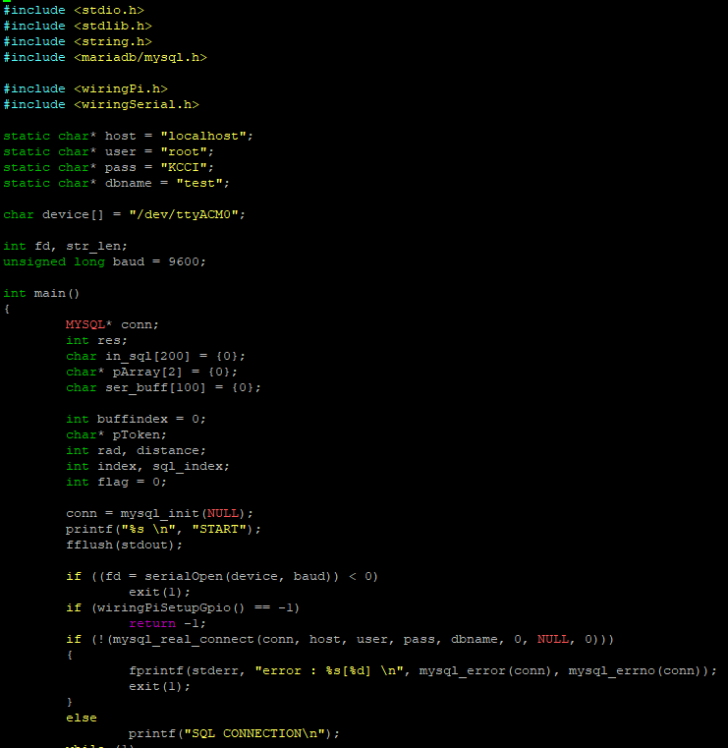
4. 코드 분석(라즈베리)

Slide 15
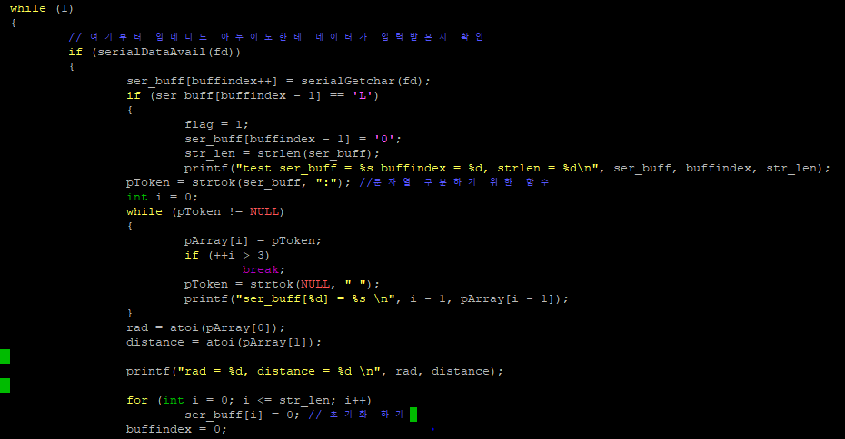
4. 코드 분석(라즈베리)

Slide 16
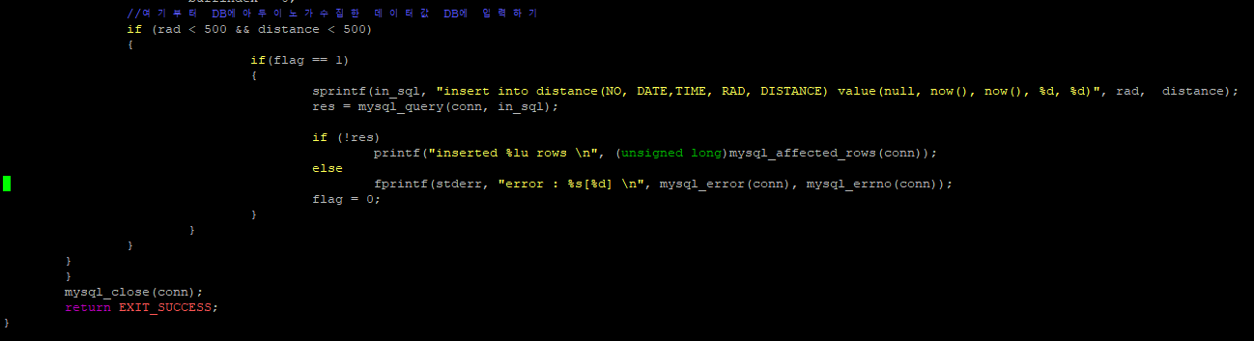
4. 코드 분석(라즈베리)

Slide 17
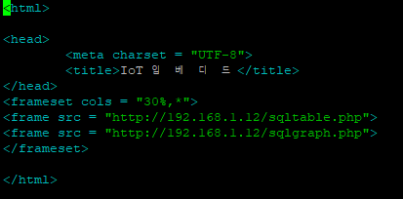
4. 코드 분석(라즈베리-PHP)

Slide 18
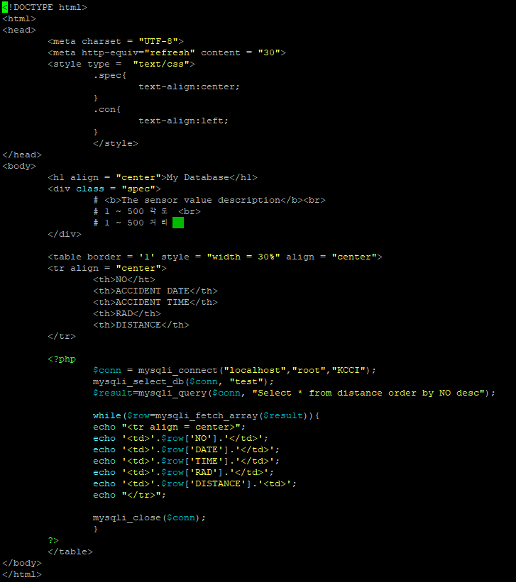
4. 코드 분석(라즈베리-PHP)

Slide 19
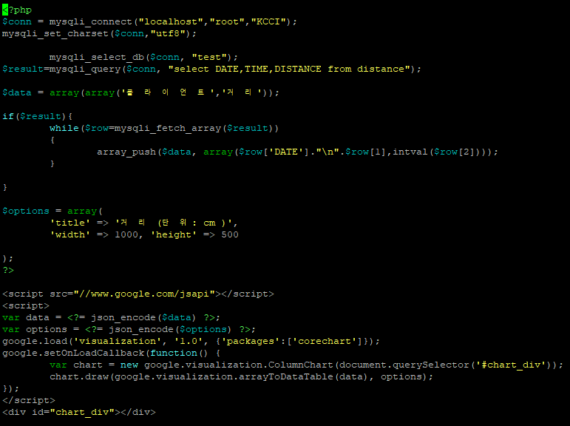
4. 코드 분석(라즈베리-PHP)

Slide 20
05.시연영상

Slide 21
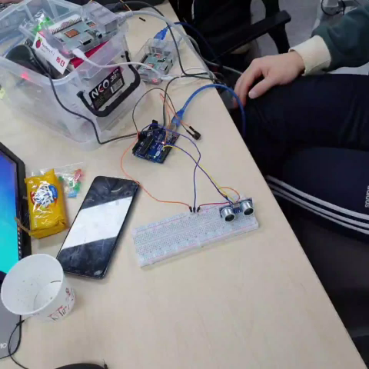
5. 시연 영상

Slide 22
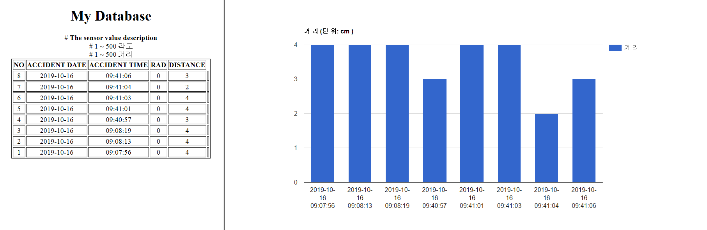
5. 시연 영상(DB)

Slide 23

감사합니다.

